Slide 1
Knavebard
Brave Knaves:
Marcel Schwab, Sven Schickentanz, Jörg Groß, Andreas Gaul

Slide 2
Schilderung
Eine stürmische Nacht, die Straßen sind leer, die Taverne voll. Um die Meute bei Laune zu halten ist es in diesem Rhythmusspiel deine Aufgabe, für Stimmung zu Sorgen. Treffe die Noten, erquicke die Seelen der Meute mit wundervollen mittelalterlichen Klängen und erblicke auf deiner Reise viele verschiedene Tavernen und Personen.

Slide 3
Gewerbebereiche
Jörg: Kameraführung und Hauptmenü
Sven: UI, Steuerung und Partikeleffekte
Andreas: Generierung von Layout und Umgebung
Marcel: Kollision und Beleuchtung

Slide 4
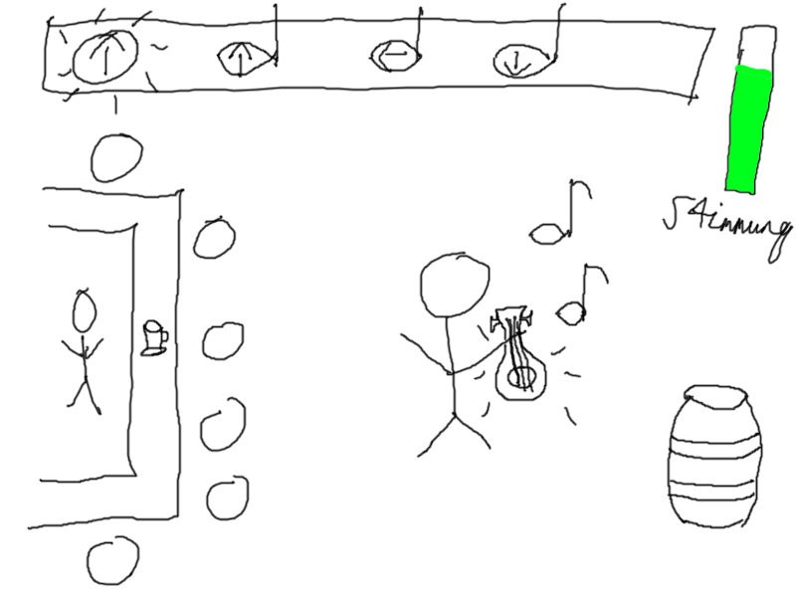

Slide 5
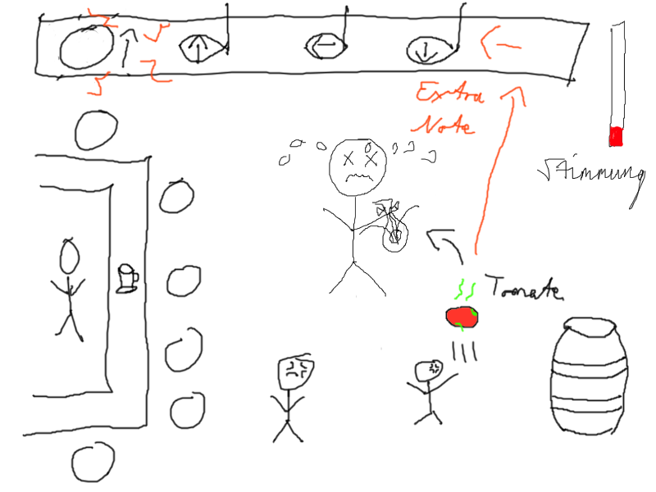

Slide 6
Grenzsteine
Grundlegender Prototyp (Erste halbwegs funktionale Version)
Funktionen vollständig implementiert (1 Umgebung, 1 Lied, keine Auswahl)
Bugfixing und Erweiterungen

Slide 7
Größte Risiken
Performance Probleme
Nicht fertig werden

